Slide 1
Open Sea
Sea the Beautiful

Slide 2
Cursus présentateur :
Chollet Alexis
Background :
Thèse en Physique
Programmation fonctionnelle (Fortran & Matlab)
Reconversion :
Technologie ASP .Net MVC
Embauche plus importante

Slide 3
Contexte & Besoins
« Développer un site marchand de vente en ligne de croisières. »
Expérience utilisateur :
Réserver une croisière
Navigation intuitive
Affichage responsive
Retour client
Gestion administrateur :
Statistiques des visites
Gestion du catalogue
E-Mailing
Projet

Slide 4
Contraintes
Application évolutive
Authentification
SGBD : MS SQL Server
6 jours / 24 jours.homme
Projet

Slide 5
Choix effectués
Application évolutive => MVC : Entity Framework + Linq
Affichage responsive => Framework Bootstrap
Authentification => Microsoft Identity
Navigation intuitive => Uniformité des vues (chartes graphiques)
Projet

Slide 6
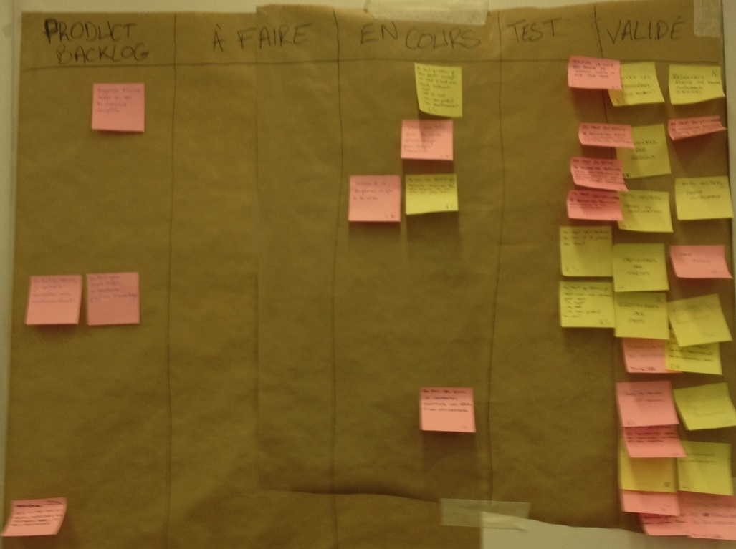
Méthodes de travail : SCRUM
Développement à partir de User Stories
Réactivité aux nouveaux besoins client
Communication en continue multi-niveaux
Projet

Slide 7
Plan
Base de données, Statistiques et e-Mailing (Adriana)
Création/Suppression de croisière et moteur de recherche (Christine)
Réservation et gestion de la disponibilité des places (Sofiane)
Interface et expérience utilisateur (Alexis)
Conclusion & questions
Plan

Slide 8


Qui est Adriana Salazar??
Venezuela
Ingénieur Chimiste Bac +5
France
Formation Développement Web .NET
2 ans d’expérience en Commerce
Connaissance de nouveaux outils et langages informatiques

Slide 9
Besoins du Client
Zone Utilisateur (Interface et fonctionnalité)
Présentation du catalogue de produits par les différentes catégories et par un moteur de recherche
Mise en avant des promotions
Zone Administrateur
Contact personnalisé avec les utilisateurs et promotion du produit par email
Suivi statistique du nombre des visites d’un produit par pays
Gérer le changement des produits
Besoins

Slide 10
Solutions implémentées
Création d’une base de données (Microsoft SQL Server)
Service E-mailing
Affichage de statistiques par D3js
Insertion, modification et suppression des produits
Partie Administrateur

Slide 11
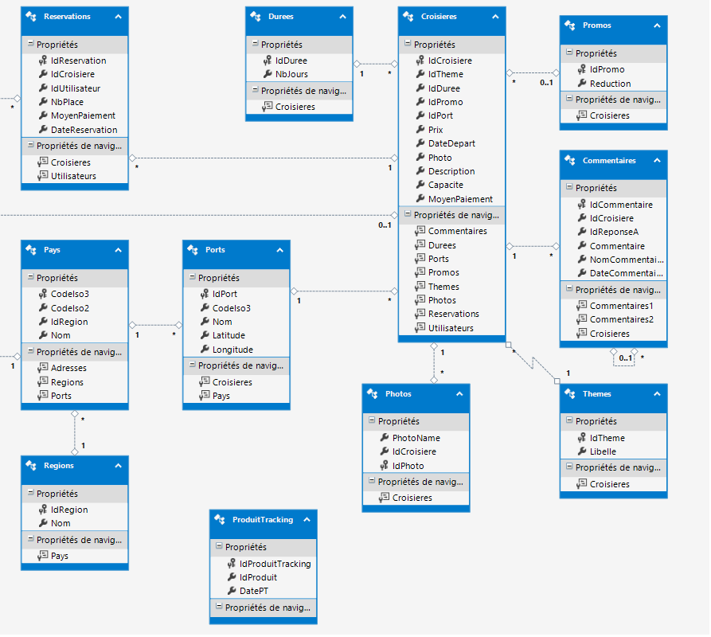
Gestion de Base de Données
Diagramme de Tables côté Croisières
Partie Administrateur

Slide 12
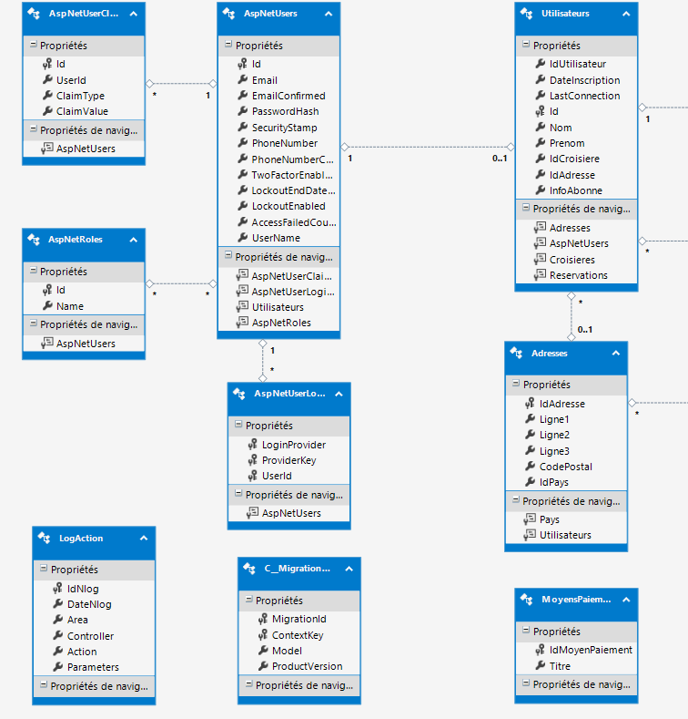
Gestion de Base de Données
Diagramme de Table côté Utilisateurs
Partie Administrateur

Slide 13
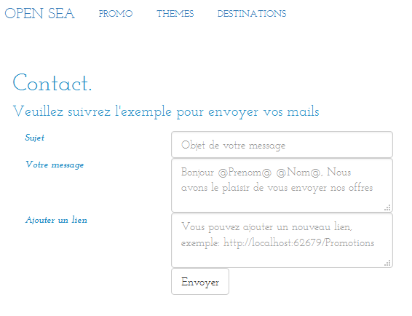
Zone Administrateur
Service E-mailing
Partie Administrateur

Slide 14
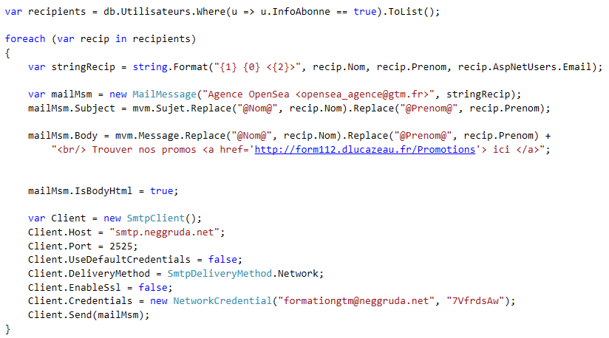
Zone Administrateur
Service E-mailing
Requête à la base de données
Chaine d’utilisateurs abonnés
Corps de l’email personnalisé et avec un lien promotionnel
Classe et méthodes du namespace «System.Net.Mail»
Partie Administrateur

Slide 15
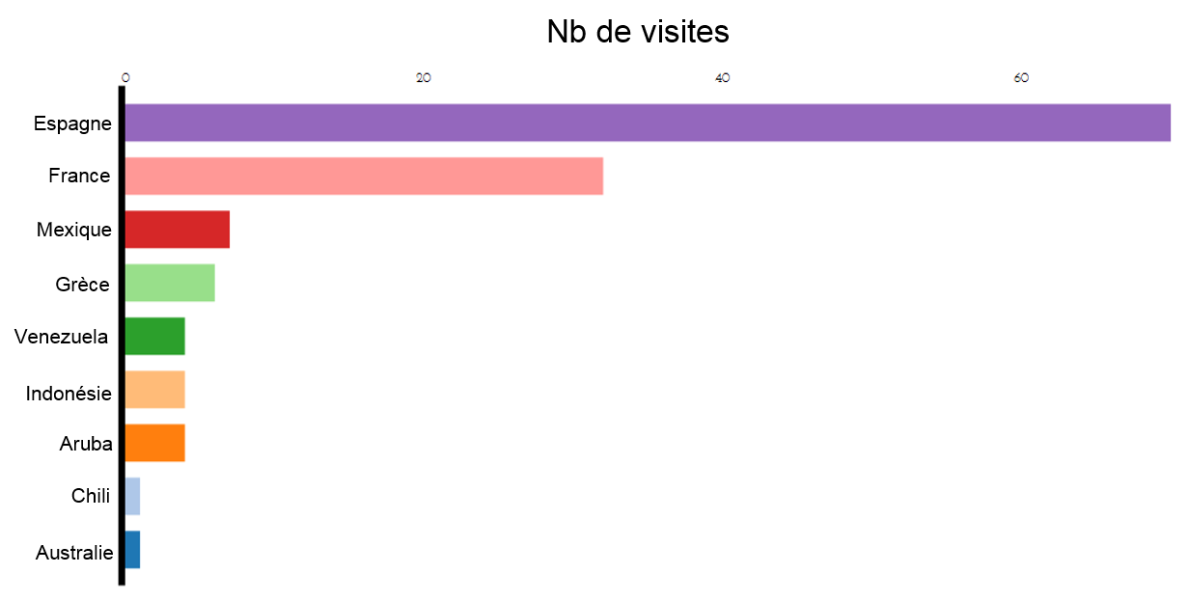
Zone Administrateur
Suivi statistique des nombres de visites des croisières triés par destination
Technologies et méthodes utilisées
Framework D3js
Entity Framework & LINQ
Création d’un filtre d’action
Log en base de données
Partie Administrateur

Slide 16
Conclusions Personnels
Sur le projet:
Méthode de travail Agile (Scrum)
Utilisation de l’application Asp.net MVC (Model-View-Controller)
Création et gestion de Bases de données
Projection personnel
Conclusion

Slide 17

Cursus présentateur :
Christine Rakotomalala
Ingénieur chimiste
Doctorat en chimie organique
8 ans en recherche fondamentale et industrielle
AVANT:
Très peu de connaissances informatiques
A PRESENT:
Gestion des croisières (Admin)
Menu de recherche (Utilisateur)

Slide 18
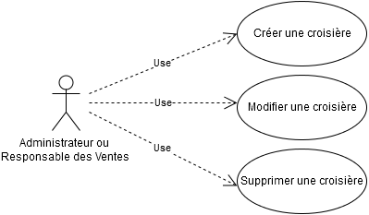
Partie Administrateur
Gestion des croisières
Besoin: Produits qui changent dans le temps
Fonctionnalité qui gère facilement les croisières et qui permet de garder les changements en base de données
Contrainte: Offrir la possibilité à des non-informaticiens autorisés d’utiliser cette fonctionnalité

Slide 19
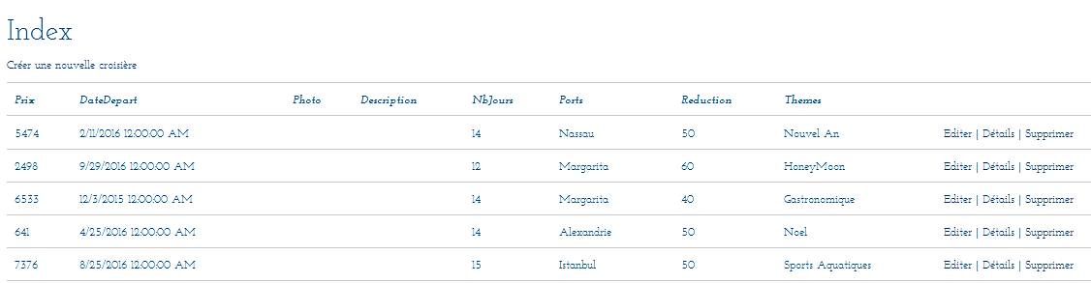
Gestion des croisières
Utilisation d’interfaces intuitives
Facile à remanier :
Actions CRUD générées par l’Entity Framework
Ajout de la possibilité d’ajouter des photos aux croisières

Slide 20
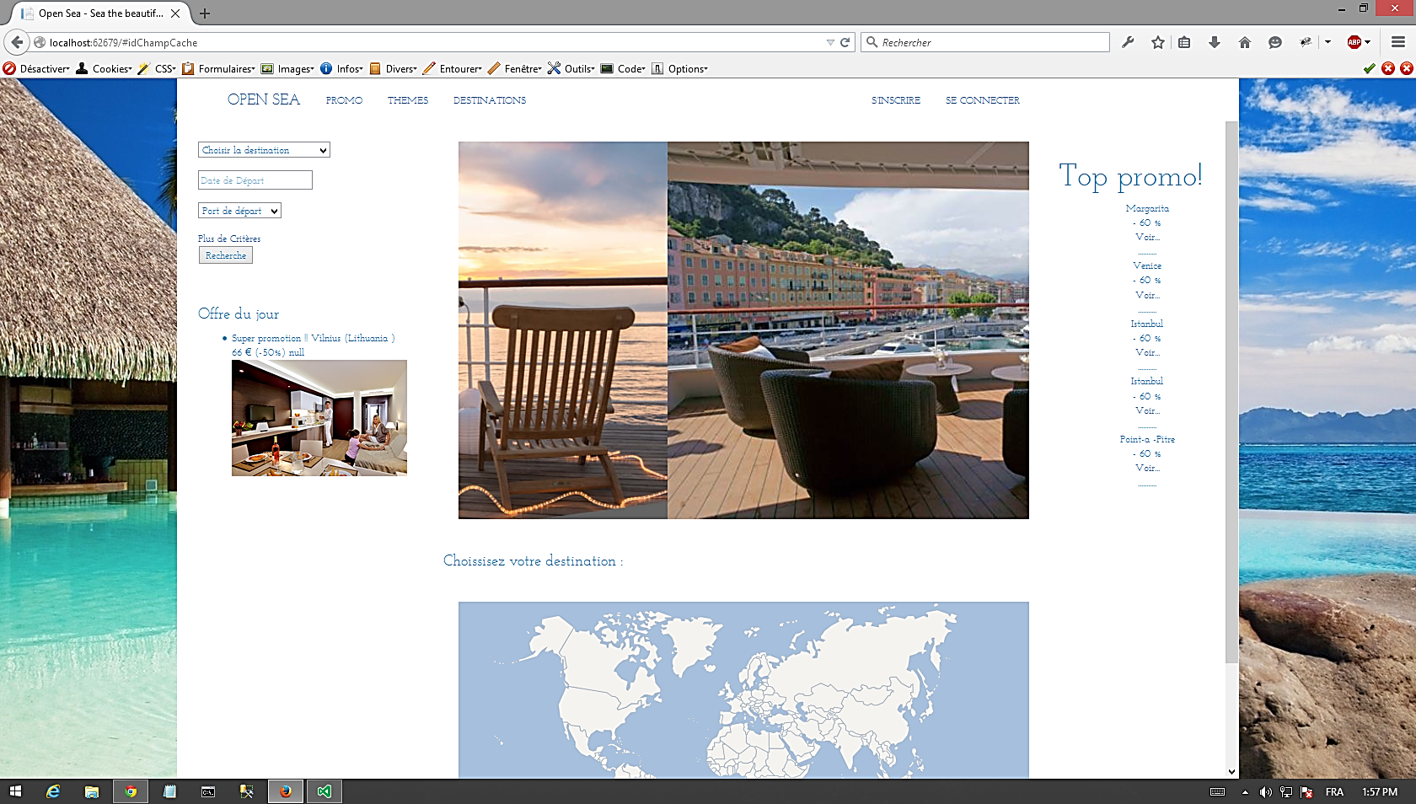
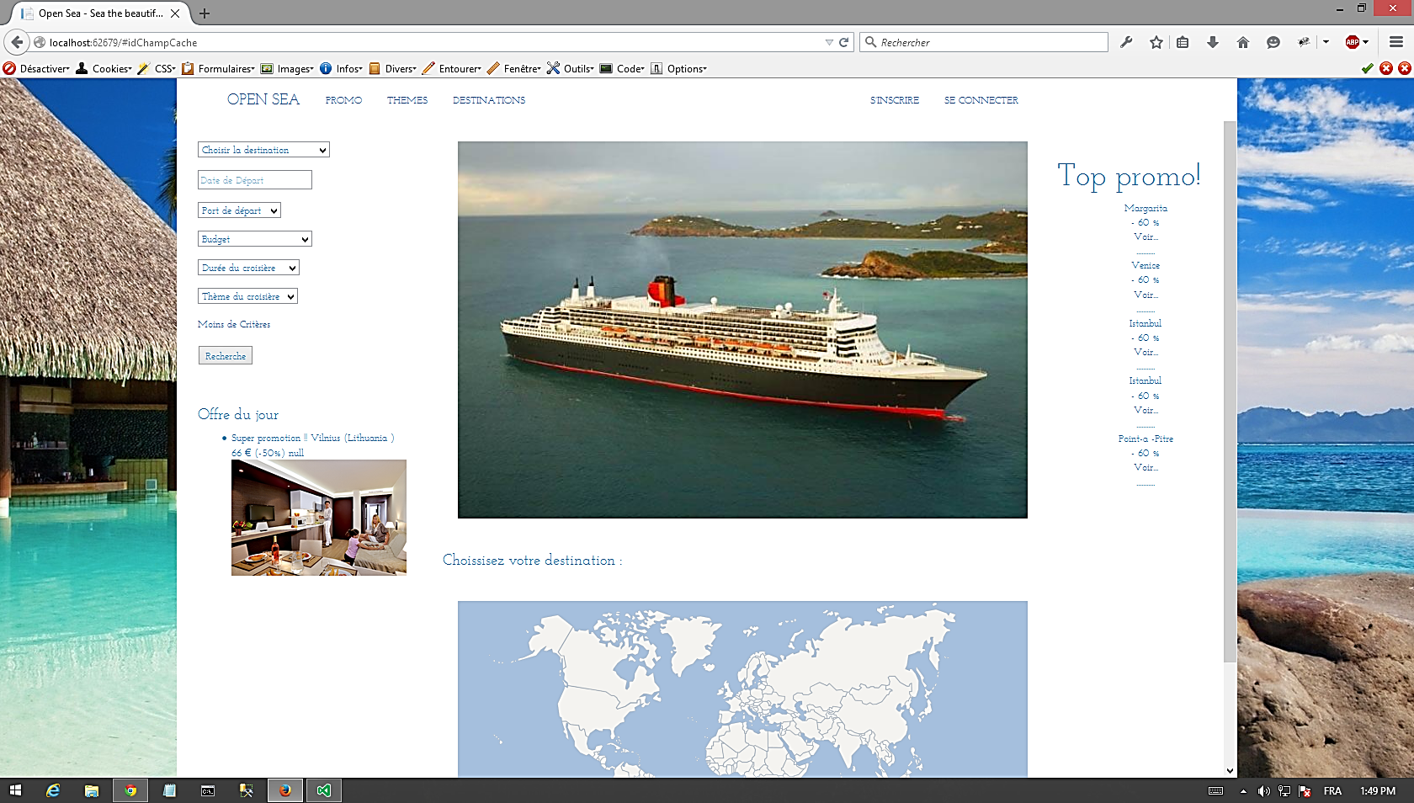
Formulaire de recherche
Besoins: permettre aux utilisateurs d’accéder facilement et uniquement aux croisières qui les intéressent dans un catalogue fourni
Contraintes:
- accéder à cette fonctionnalité sur différentes pages du site
- permettre de changer un paramètre de recherche sans tout ressaisir
Solutions:
Recherche multicritères
Présent sur toutes les pages catalogue du site (modulable)
Forme raccourcie ou étendue
Conservation des critères déjà entrés
Facilite les recherches successives

Slide 21
Technologies utilisées
- Affichage plus convivial
- Résolution d’éventuels problèmes de format
Calendrier: JQuery
Asp.Net
AJAX
Chargement du contenu
en fonction du choix de la destination
Alimentation des menus déroulants par requête LINQ à la base de données

Slide 22
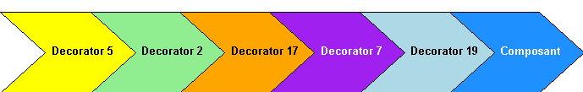
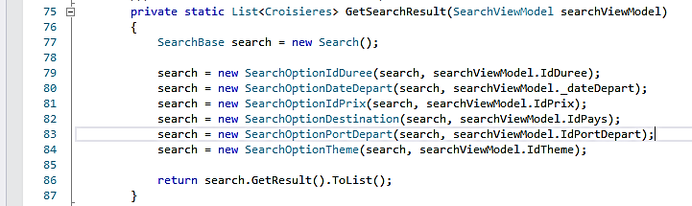
Decorator
Filtrer les résultats
Modulable: ajouter, supprimer ou changer les critères

Slide 23
Conclusion personnelle
Projet
Appréhender le modèle MVC
Mettre en application des technologies abordées lors de la formation (Asp.Net, Javascript)
Optimiser la conception pour le remanier plus facilement
Aborder un projet de A à Z par la méthode SCRUM
Projection
Familiarisée à différentes facettes du métier de concepteur-développeur web
Connaissances en technologies .NET
Intégrer une équipe de développement

Slide 24
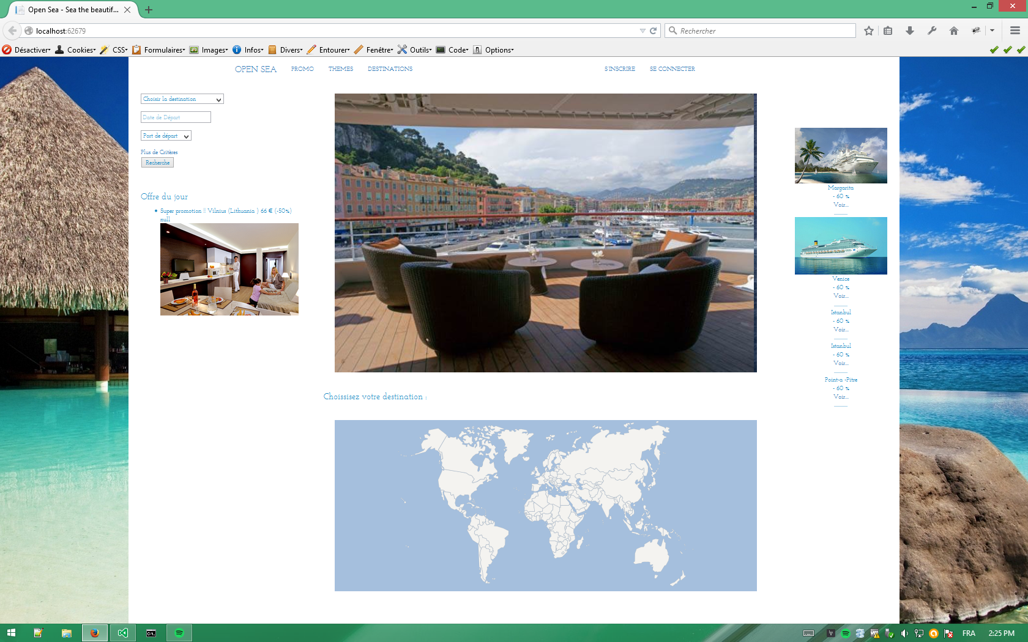
Interface utilisateur
Navigation catalogue :
Navigation par pays :
cliquable
Interface utilisateur

Slide 25
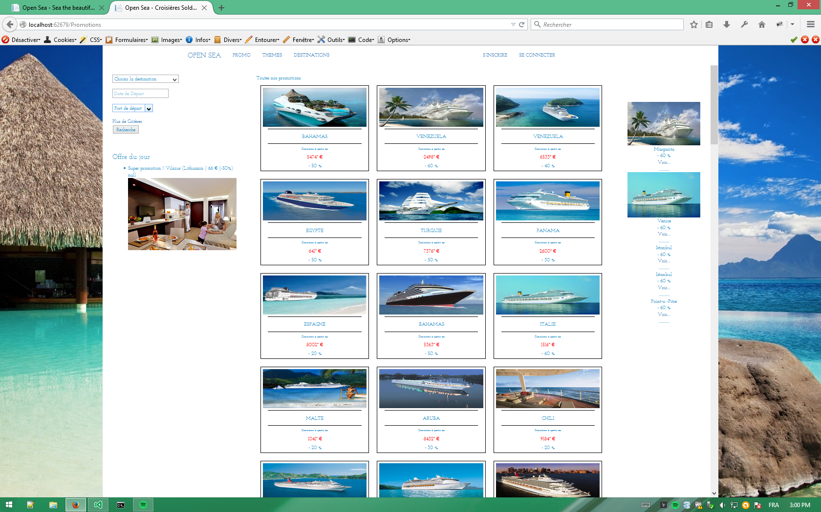
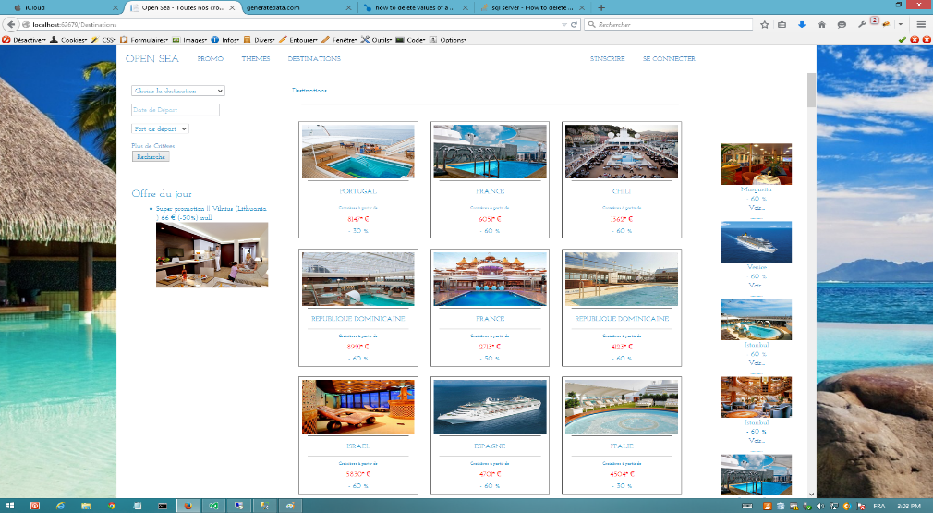
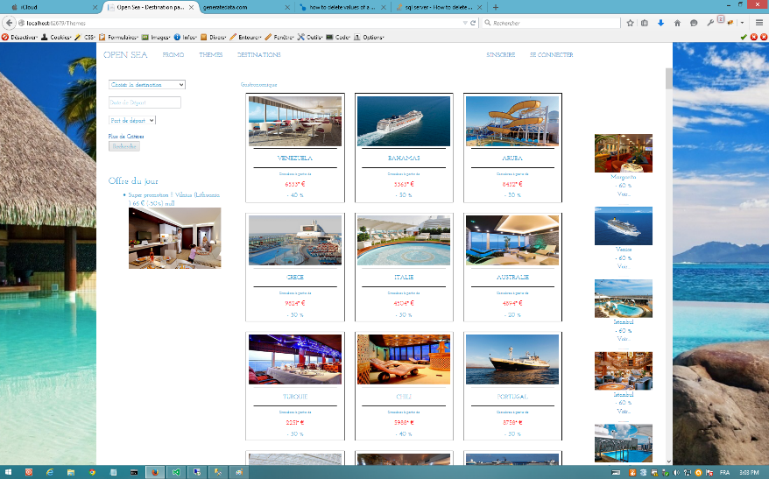
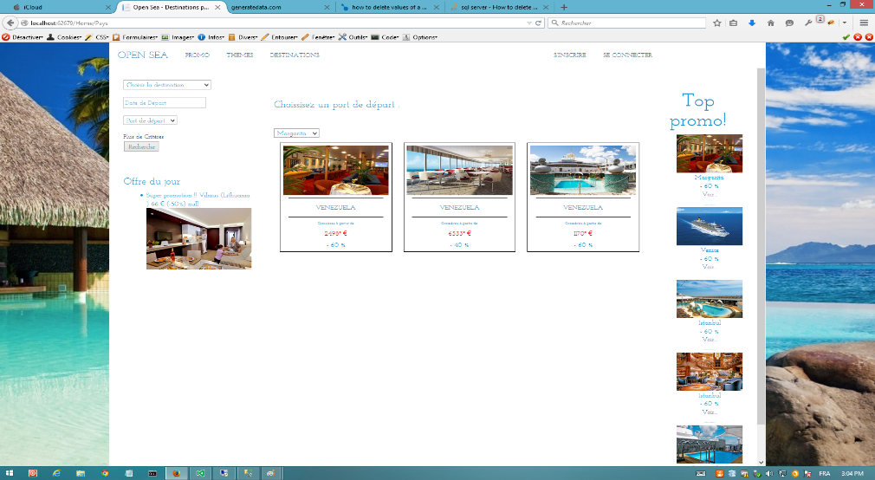
Uniformité des vues
promotions :
destinations :
thèmes :
par pays :
Interface utilisateur

Slide 26

Vue partielle & jQuery
HtmlHelper
Clonage() : jQuery
Vue partielle
cliquable
Interface utilisateur

Slide 27
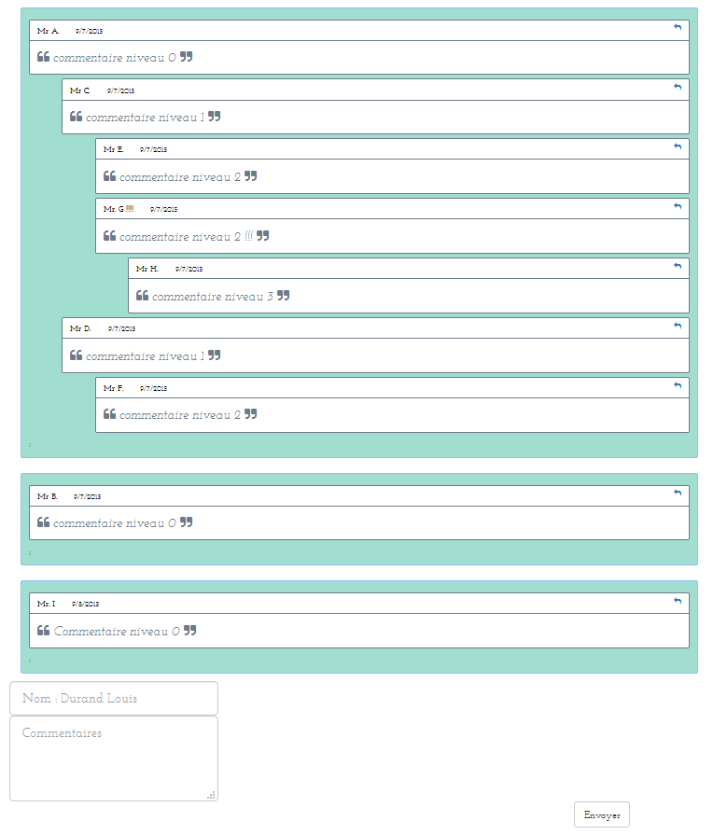
Commentaires
Retour client
Difficultés :
fil de discussion
indentation
Solutions :
HtmlHelpers
méthode récursive d’affichage
Interface utilisateur

Slide 28
Difficultés & Conclusion
Difficultés :
Abstraction et généralisation des vues partielles
Ordre d’appel aux fonctions jQuery
Incrément dans la méthode récursive
Conclusion techniques :
Différentes approches
JavaScript & Framework jQuery
Interface utilisateur

Slide 29
Bilan personnel
Projet technique :
Création librairie de fonction JavaScript & jQuery
Versatilité des requêtes Linq
Généricité des vues
Projection professionnel :
Simplification des relations DataLayer/Business Layer par l’EntityFramework
Réactivité et adaptabilité du produit aux choix du client grâce à Scrum
Interface utilisateur

Slide 30
Conclusions du projet
Application utile et fonctionnelle en 6 jours de projet (24 jours-homme):
Fonctionnalités côté administrateur (agence de voyages)
Fonctionnalités côté client (grand public)

Slide 31
Conclusions du projet
Méthodes de travail:
Agile: Objectif: produit fini
L’amélioration et l’enrichissement des différents modules menés à chaque itération
Programmation en binôme
Division en sprints bien définis difficile car délai court
Documentation
Insertion de commentaires dans le code
Génération de documentation facilitée
Commentaires après codage et non pendant

Slide 32
Conclusions du projet
Tests
Tests fonctionnels pour chaque module
Tests unitaires non mis en place
Évolutions envisageables

Slide 33
Slides complémentaires

Slide 34
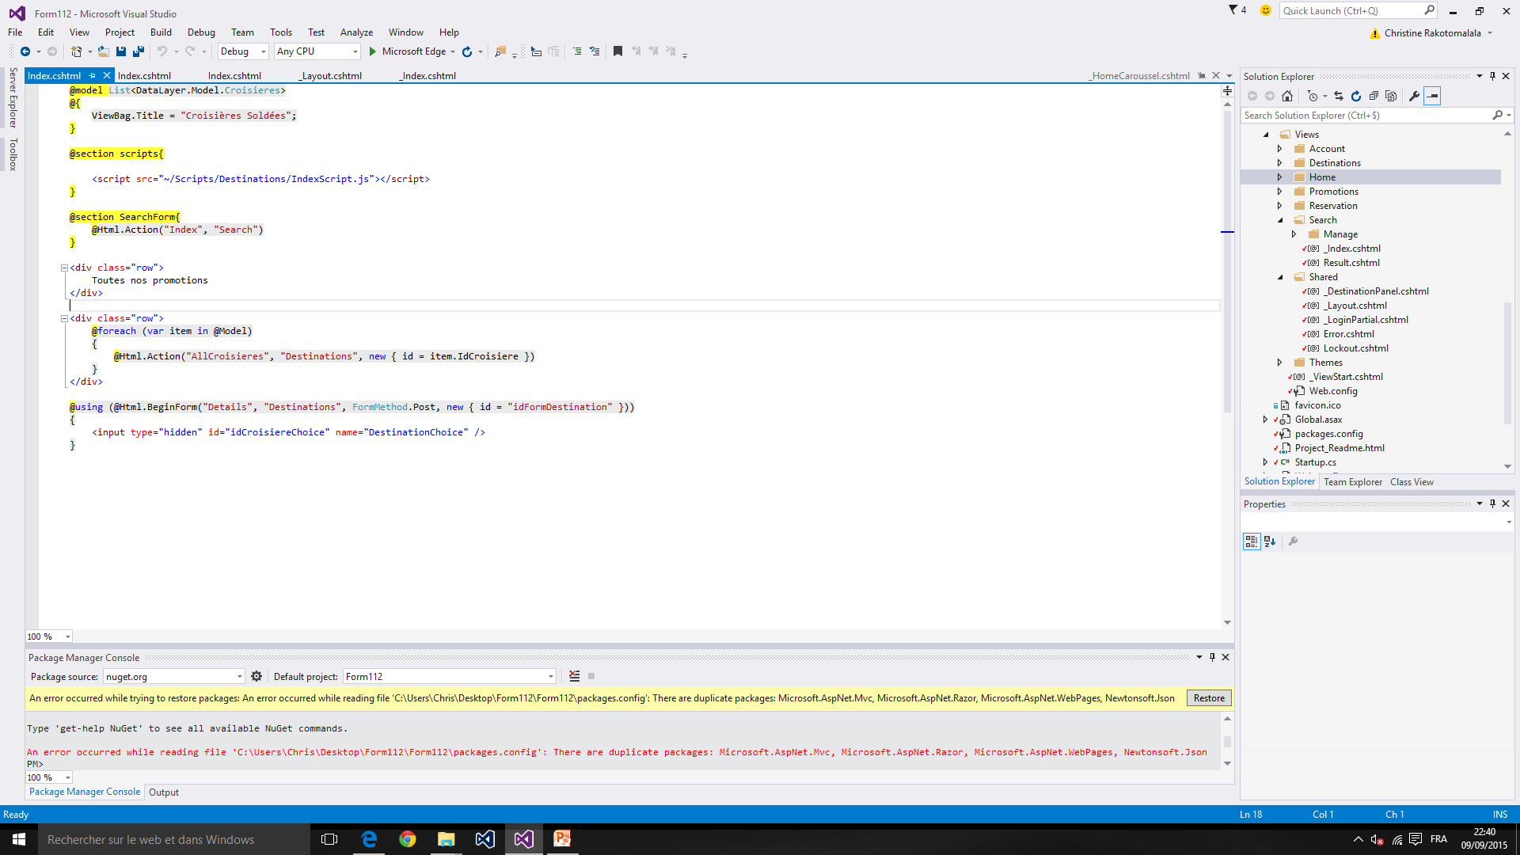
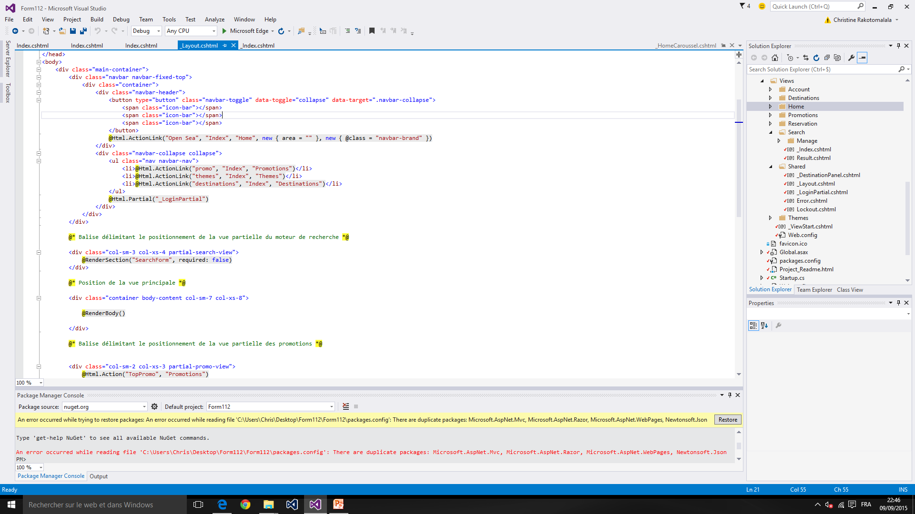
Menu de recherche
Comment l’intégrer uniquement à des vues choisies?
Ajout d’une section dans toutes
les vues désirées qui va faire appel
au contrôleur de recherche pour afficher
le menu de recherche
Appel à la section dans la vue layout (qui définit la vue partagée par toutes les vues du site)
Les vues où la section est définie afficheront le menu de recherche, les autres ignorent cette section

Slide 35
Limiter l’accès à des pages sensibles
Besoins:
Ne permettre la manipulation des données de la base de données qu’aux personnes compétentes et autorisées
Solution:
Utilisation de l’attribut [Authorize]: limite l’accès aux utilisateurs connectés
Gestion des autorisations par rôles: maintenance plus facile
Gestion de rôles d’utilisateur et persistance dans la base de données à l’aide d’interfaces intuitives:
Créer, supprimer ou modifier les rôles
Attribuer les rôles à certains utilisateurs

